Slide 1
Algoritma Pemrograman
Pertemuan IX –Function / Subrutin
Retno Mumpuni

Slide 2
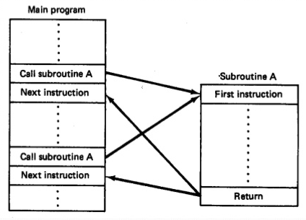
Subrutin/Fungsi
Sebuah program yang besar biasanya disusun atas sejumlah bagian yang lebih kecil → subrutin / subprogram
Tujuan penggunaan subrutin :
  Untuk memudahkan pengelolaan atau pengembangan program
  Untuk mengurangi jumlah kode → pada program yang besar, seringkali potongan kode yang sama diketik berulang-ulang / digunakan berkali-kali.

Slide 3
Bentuk Subrutin
SUBRUTIN type Subrutin namaSubrutin (daftarParameter)
Pernyataan1
Pernyataan2
…
PernyataanN
AKHIR-SUBRUTIN
SUBRUTIN namaSubrutin : disebut sebagai judul subrutin
Subrutin dapat memberikan nilai balik maupun tidak.
Nilai balik : nilai yang diberikan ke pemanggilnya
Contoh :
SUBRUTIN perolehKelilingKotak (panjang, lebar)
keliling ← 2 x (panjang + lebar)
NILAI-BALIK keliling
AKHIR-SUBRUTIN
Contoh pemanggilannya :
hasil ← perolehKelilingKotak (2,3)
Maka nanti hasil akan bernilai 10

Slide 4
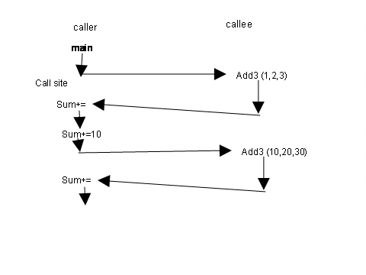
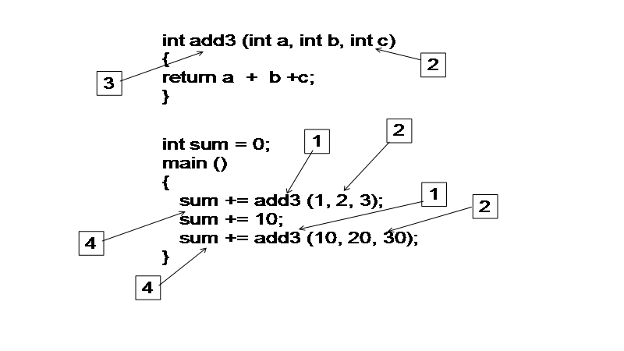
Contoh Lain Subrutin
Notes:
- Fungsi sub rutinnya adalah add3, yang mempunyai 3 inputan : a, b, dan c- Fungsi sub rutin ini sederhana sekali, setiap kali dipanggil, dia akan mengembalikan nilai dari penjumlahan a + b + c.Sekarang, mari kita ke fungsi utamanya.Mulai dari baris int sum = 0.Pertama kali, semua program secara otomatis, akan membaca perintah yang ada di main ().Maka di baris pertama :sum += add3 (1, 2, 3)akan memanggil subrutin add3, dan subrutin add3 akan mengembalikan nilai 6, (sehingga sum bernilai 6). sum+= artinya dalah operator penugasan penambahan. Ini adalah cara singkat untuk menulis sum = sum + ....Berikut adalah penjelasan lebih rinci:
sum += ... berarti "tambahkan nilai ... ke variabel sum dan simpan hasilnya kembali ke sum".
Dengan kata lain, sum += x adalah cara yang lebih ringkas untuk menulis sum = sum + x.
kemudian dijumlahkan ke sum (sehingga sum bernilai 6).Maka di baris kedua:sum += 10akan menjumlahkan 10 ke sum (sehingga sum bernilai 16).Maka di baris ketiga:sum += add3 (10, 20, 30)akan memanggil subrutin add3 dan subrutin add3 mengembalikan nilai 60, kemudian dijumlahkan ke sum yang saat ini bernilai 16. Sehingga sum bernilai 60 + 16 = 76.

Slide 5
Contoh Program I
Menghitung keliling kotak
SUBRUTIN perolehKelilingKotak (panjang, lebar)
keliling ← 2 x (panjang + lebar)
NILAI-BALIK keliling
AKHIR-SUBRUTIN
#include <stdio.h>
double hitung_keliling_kotak (double panjang, double lebar)
{
double keliling;
keliling = 2 * (panjang + lebar);
return keliling;
}
int main ()
{
double keliling, panjang, lebar;
panjang = 56.5;
lebar = 2;
keliling = hitung_keliling_kotak (panjang, lebar);
printf(“keliling = %lf\n”, keliling);
return 0
} //kelkotak.c

Slide 6
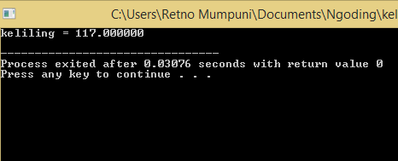
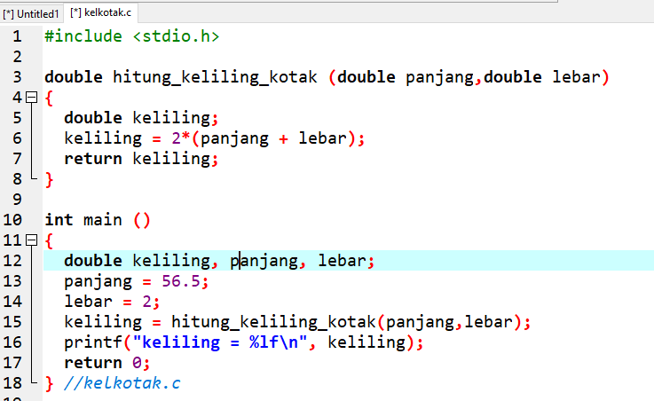

Slide 7
Contoh Program II
Berikut adalah contoh fungsi tanpa nilai balik
#include <stdio.h>
void infoPerusahaan()
{
printf(“Teknik Informatika UPN Veteran Jatim”);
}
int main ()
{
infoPerusahaan();
return 0;
}

Slide 8
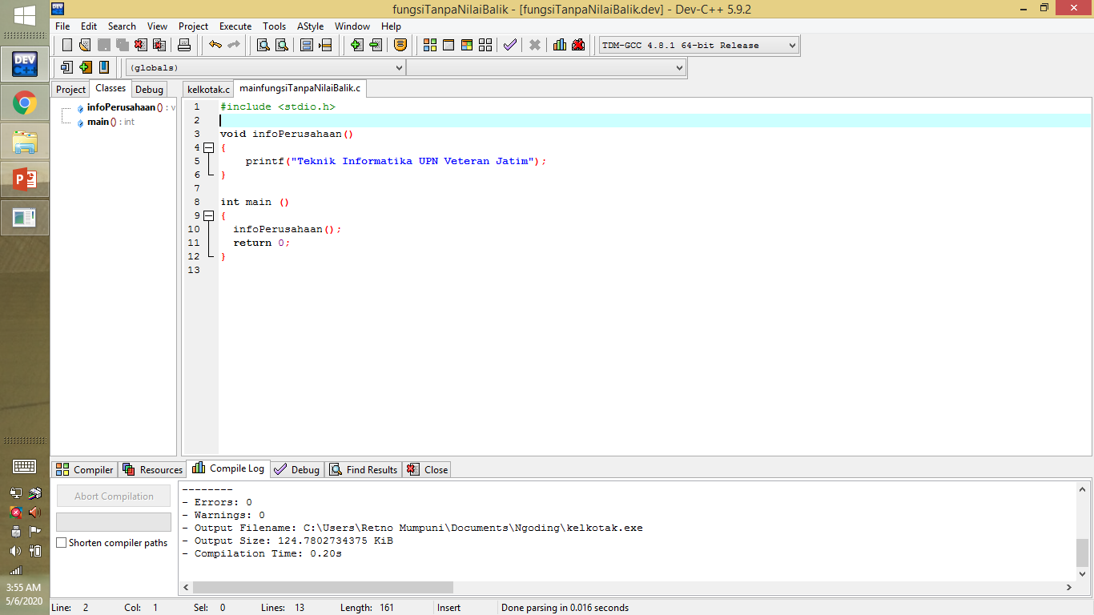
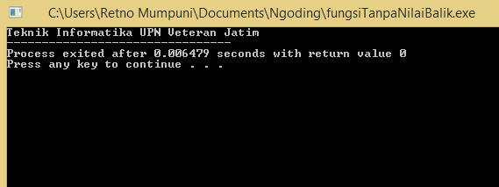

Slide 9
Contoh Program III
Contoh aplikasi mencari bilangan terkecil
Algoritma :
SUBRUTIN terkecil(x,y)
JIKA x < y MAKA
min ← x
SEBALIKNYA
min ← y
AKHIR-JIKA
NILAI-BALIK min
AKHIR-SUBRUTIN
#include <stdio.h>
double terkecil (double x, double y)
{
double min;
if (x < y) min = x;
else min = y
return min;
}
int main ()
{
double a, b, c;
a = 35.6;
b = 78.5;
c = terkecil (a,b);
printf(“Terkecil antara %lf dan %lf adalah %lf \n”, a, b, c);
return 0;
}

Slide 10
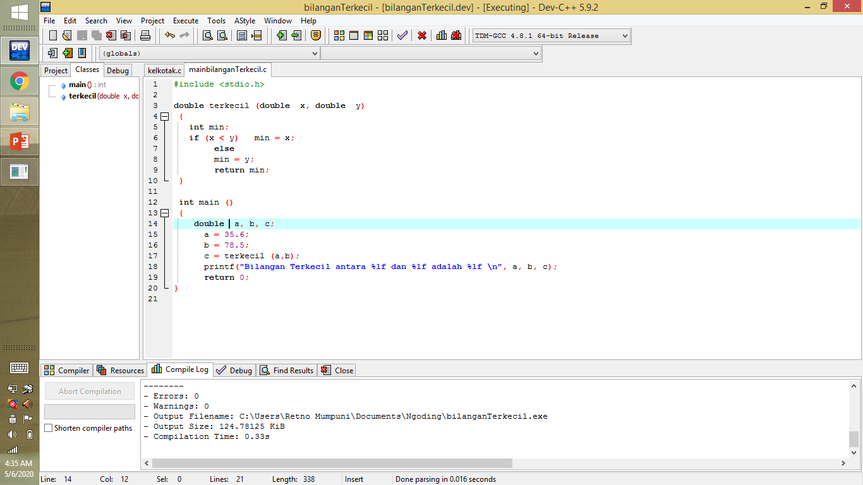
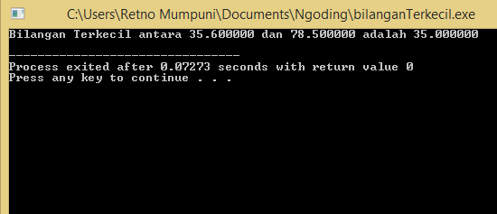

Slide 11
Contoh Program IV
#include <stdio.h>
double terkecil (double x[], int jum)
{
int i;
double min;
min = x[0];
for (i=1; i< jum; i++)
if(x[i] < min)
min = x[i];
return min;
}
int main ()
{
double y;
double data [] = {578, 67.8, 2.3, 24,123.5};
y = terkecil(data,5);
printf(“Terkecil : %lf \n”, y);
return 0;
} //minim.c
Contoh aplikasi mencari bilangan terkecil dari sebuah array
Algoritma :
SUBRUTIN terkecil(X,jum)
min ← X[0]
UNTUK i=1 S/D jum – 1
JIKA X[i] < min MAKA
min ← X[i]
AKHIR-JIKA
AKHIR-UNTUK
NILAI-BALIK min
AKHIR-SUBRUTIN

Slide 12
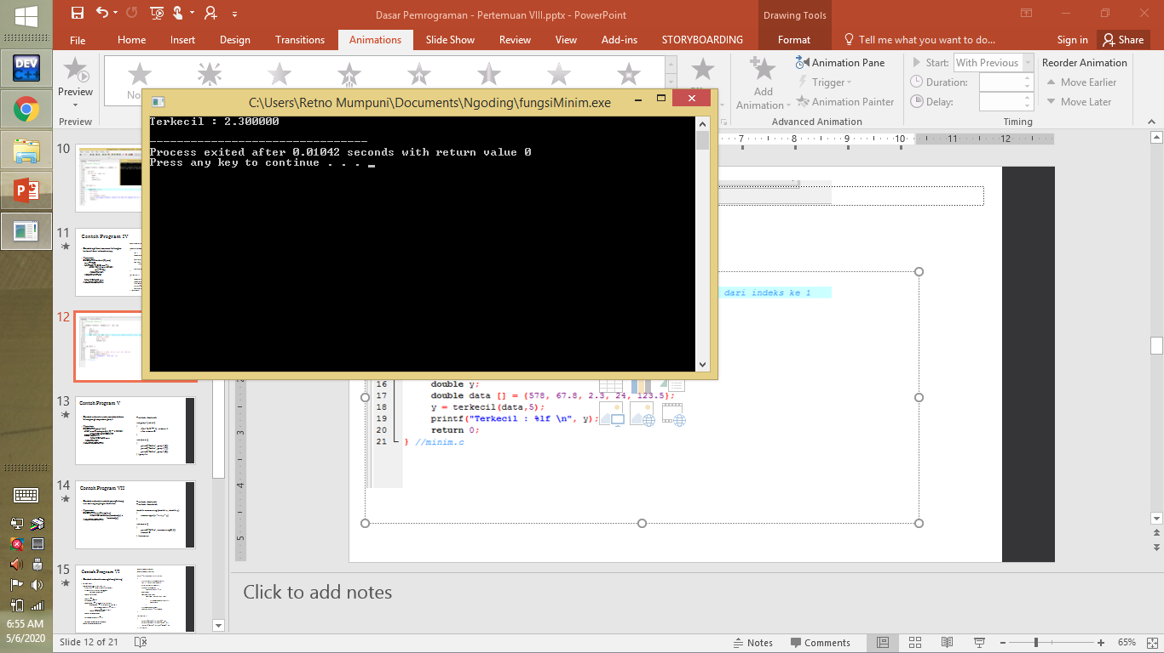
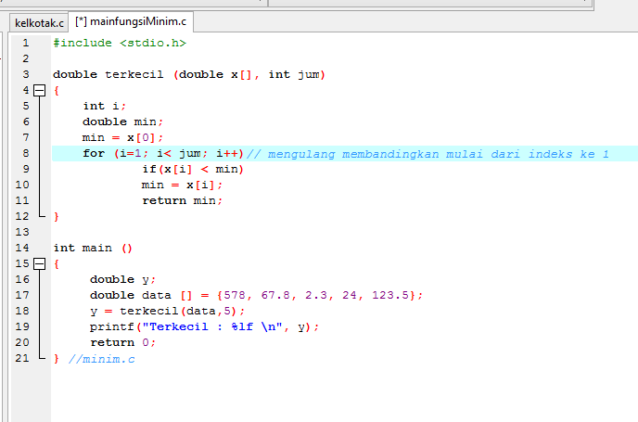

Slide 13
Contoh Program V
Contoh subrutin untu membedakan bilangan genap atau ganjil
Algoritma :
SUBRUTIN ganjil (bil)
JIKA sisaPembagian(bil,2) = 1 MAKA
NILAI-BALIK BENAR
SEBALIKNYA
NILAI-BALIK min
AKHIR-JIKA
AKHIR-SUBRUTIN
#include <stdio.h>
int ganjil (int bil)
{
if(bil % 2 == 1) return 1;
else return 0;
}
int main ()
{
printf(“%d\n”, ganjil (5));
printf(“%d\n”, ganjil (7));
printf(“%d\n”, ganjil (6));
} //ganjil.c

Slide 14
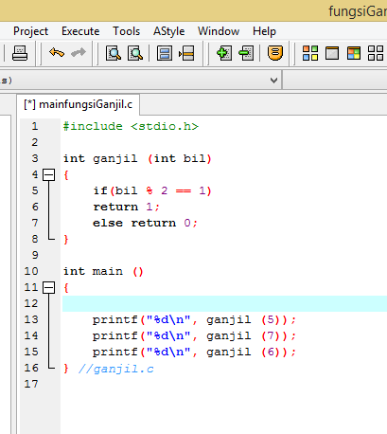
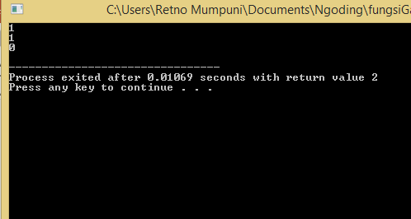

Slide 15
Contoh Program VII
Contoh subrutin untuk menghitung sisi miring segitiga siku-siku
Algoritma :
SUBRUTIN sisiMiring (x,y)
NILAI-BALIK akar(kuadrat(x) + kuadrat(y))
AKHIR-SUBRUTIN
#include <stdio.h>
#include <math.h>
int sisi_miring (int x, int y)
{
return sqrt (x * x + y * y)
}
int main ()
{
printf(“%d\n”, sisi_miring(3,4));
return 0;
} //sisimir.c

Slide 16
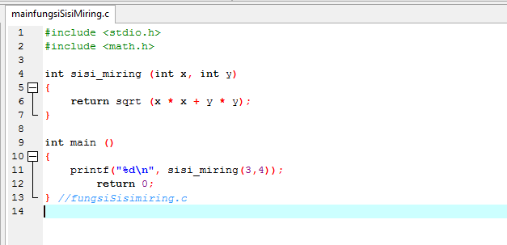
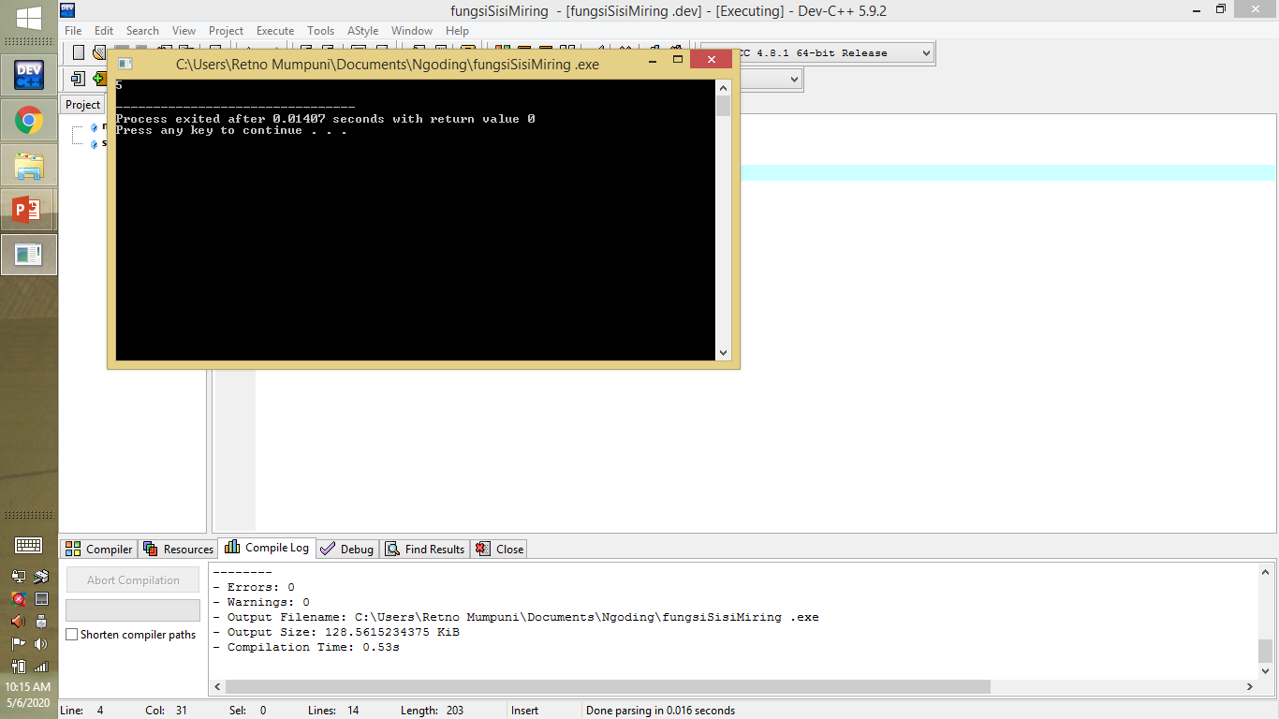

Slide 17
Call by Reference
Pada bahasa C, pelewatan argumen ke dalam fungsi membuat nilai argumen tersebut dapat diubah dalam fungsi, atau dikenal dengan call by reference. Terdapat tiga hal yang perlu diperhatikan :
Parameter dalam definisi fungsi perlu ditulis dengan awalan tanda *. Hal serupa dikenakan pada semua akses parameter yang disebutkan dalam tubuh fungsi
Awalan & perlu ditulis di depan argumen pada pemanggilan fungsi.
Sebagai perkecualian, tanda * tidak perlu disebutkan jika argumennya berupa array

Slide 18
Contoh Program VIII
#include <stdio.h>
void tukar (double *x, double *y)
{
double z;
z = *x;
*x = *y;
*y = z;
}
int main ()
{
double a,b;
a = 56.7;
b = 12.3;
tukar(&a, &b);
printf(“a = %lf, b = %lf \n”, a, b)
} //tukar.c
Contoh subrutin untuk menghitung menukar nilai x dan nilai y
Algoritma :
SUBRUTIN tukar (x,y)
z ← x
x ← y
y ← z
AKHIR-SUBRUTIN

Slide 19
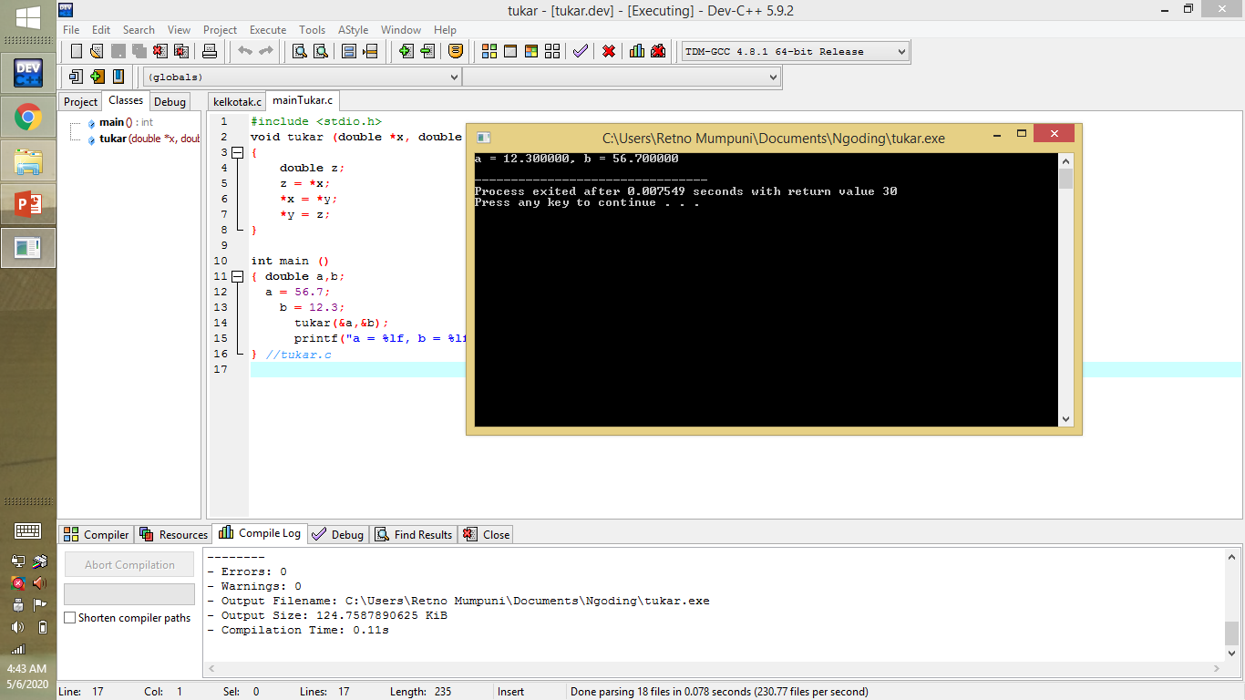
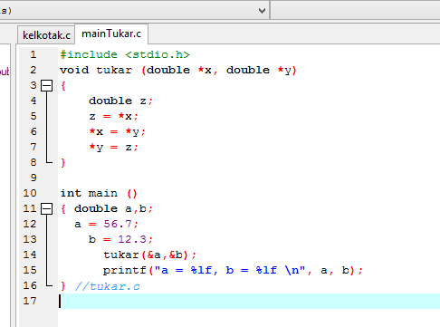

Slide 20
Pemanggilan Fungsi
Call By Value
Call By Reference
https://www.youtube.com/watch?v=HEiPxjVR8CU
Call By Pointer
https://www.youtube.com/watch?v=cEphEIMaqms&t=11s
https://www.youtube.com/watch?v=BRsv3ZXoHto

Slide 21
Tugas
Deadline 5 Juni 2025 23.00 WIB
Buatlah 2 Program yang mengimplementasikan konsep subrutin / fungsi. (1 program call by reference dan 1 program call by pointer)
Ketentuan Program :
1. Program selain yg ada di slide
2. Panjang Program minimal 25 linecode
File yg dikumpulkan (dalam 1 folder) :
1. Sourcecode program .c
2. Laporan Program
Isi Laporan :
-Cover (Nama , NPM ,Nama Program )
-Screenshot Source Code dan Penjelasan Source Code Program
3. Format Pengumpulan Nama_NPM_Tugas 9 Subrutin

Slide 22
Latihan Soal
Buatlah program dengan subrutin yang mengandung dua buah argument/ pernyataan array L (array integer) dan h yang menyatakan jumlah elemen dalam array L. Subrutin tersebut nantinya akan mengembalikan rata-rata dari array L. Jumlah Elemen dan angka dalam elemen tersebut bebas
Buatlah program dengan subrutin dimana argumen input berupa string dan outputnya adalah string kebalikan dari inputan. Misal input “Yogya”, maka outputnya adalah “aygoY”.

